Slide 1

Modelowanie ryzyka niespłacalności
Zastosowanie analizy szeregów czasowych
Dorota Kowalczyk
Risk Modelling & Analytics Specialist
Wrzesień, 2017

Slide 2
Agenda
Sekcja 1 Prognozowanie strat kredytowych w testach stresu 2
Sekcja 2 Wybrane elementy analizy szeregów czasowych 4
Sekcja 3 Charakterystyka hipotetycznego portfela 6
Sekcja 4 Analiza szeregów czasowych w R 8

Slide 3
Sekcja 1
Prognozowanie strat kredytowych w testach stresu

Slide 4
Prognozowanie strat kredytowych w testach stresu
Wprowadzenie i charakterystyka
Test stresu:
technika pomiaru wrażliwości portfela, instytucji finansowej lub całego systemu finansowego na zmiany w otoczeniu rynkowym i makroekonomicznym
w bankach jest to narzędzie o potencjalnie szerokim spektrum zastosowania w zarządzaniu ryzykiem
narzędzie wykorzystywane przez banki centralne, organy nadzoru finansowego i agencje międzynarodowe do identyfikacji potencjalnych słabości i narastających ryzyk w sektorze finansowym
Ryzyko kredytowe – niebezpieczeństwo, iż strona transakcji (kredytobiorca) nie wywiąże się ze zobowiązań zawartych w umowie narażając drugą stronę (kredytodawcę) na straty , np. brak spłaty kredytu*
Elementem prognozowania prawdopodobieństwa niewypłacalności (ang. probability of default, PD) w ramach testów stresu jest sprawdzenie wrażliwości PD na zmiany w otoczeniu rynkowym i makroekonomicznym
*Źródło: www.nbportal.pl/slownik/pozycje-slownika/ryzyko-kredytowe

Slide 5
Sekcja 2
Wybrane elementy analizy szeregów czasowych

Slide 6
Analiza szeregów czasowych
Wybrane elementy
definicja szeregów czasowych
szereg czasowy ściśle stacjonarny i słabo stacjonarny
testy pierwiastka jednostkowego (unit root tests)
Test Dickeya – Fullera
Test Phillipsa - Perrona
Test KPSS
Test Elliota, Rothenberga i Stocka
Test Zivota i Andrewsa
regresja pozorna
kointegracja

Slide 7
Sekcja 3
Charakterystyka hipotetycznego portfela

Slide 8
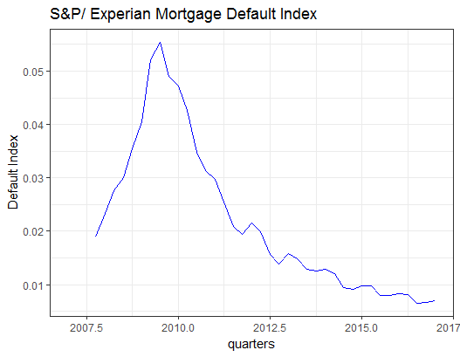
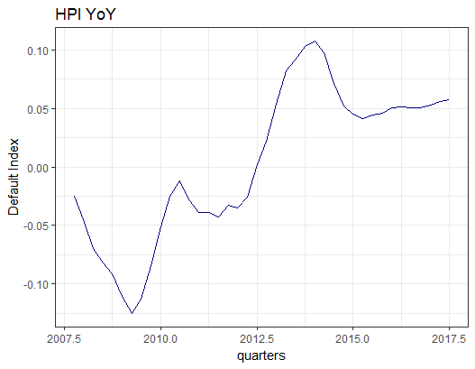
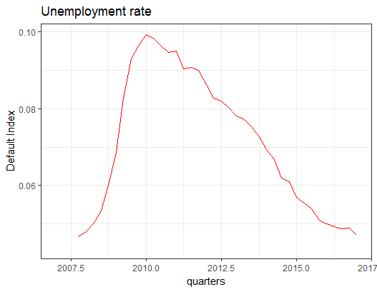
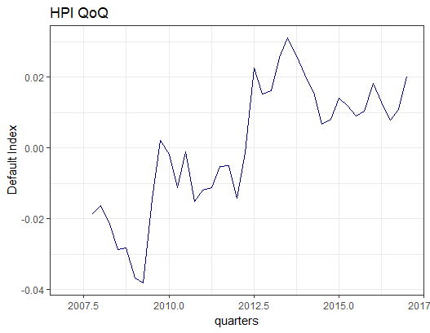
Charakterystyka hipotetycznego portfela
Zmienne
Źródło: S&P Dow Jones Indices LLC, http://us.spindices.com/indices/specialty/sp-experian-first-mortgage-default-index; Federal Reserve Bank of St. Louis, https://fred.stlouisfed.org

Slide 9
Sekcja 4
Analiza szeregów czasowych w R

Slide 10
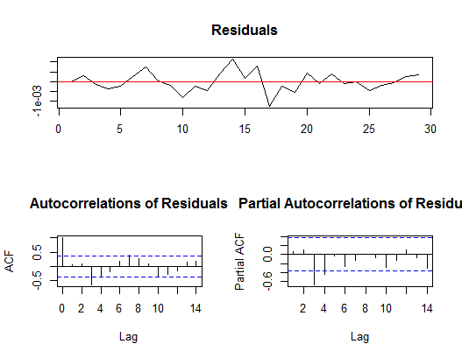
Analiza szeregów czasowych w R

Slide 11
Analiza szeregów czasowych w R
ADF Test Variable | Test Statistic |  |  | Critical Values |  |  | Stationary
 | None | Drift | Trend | None | Drift | Trend | None | Drift | Trend
Level_Default Index | -1.18 | -1.26 | -3.00 | -1.95 | -2.93 | -3.50 | NO | NO | NO
Level_HPI QoQ | -1.78 | -1.80 | -2.66 | -1.95 | -2.93 | -3.50 | NO | NO | NO
Level_HPI YoY | -2.14 | -2.15 | -3.46 | -1.95 | -2.93 | -3.50 | YES | NO | NO
Level_UR | -0.65 | -1.62 | -3.48 | -1.95 | -2.93 | -3.50 | NO | NO | NO
Diff_Default Index | -3.25 | -3.29 | NA | -1.95 | -2.93 | NA | YES | YES | NA
Diff_HPI QoQ | -5.78 | -5.81 | NA | -1.95 | -2.93 | NA | YES | YES | NA
Diff_HPI YoY | -3.28 | -3.38 | NA | -1.95 | -2.93 | NA | YES | YES | NA
Diff_UR | -1.75 | -1.73 | NA | -1.95 | -2.93 | NA | NO | NO | NA
KPSS Test Variable | Test Statistic |  | Critical Value |  | Stationary
 | Drift | Trend | Drift | Trend | Drift | Trend
Level_Default Index | 0.93 | 0.10 | 0.46 | 0.15 | NO | YES
Diff_Default Index | 0.24 |  | 0.46 |  | YES
Level_HPI QoQ | 0.25 | 0.15 | 0.46 | 0.15 | YES | YES
Diff_HPI QoQ | 0.10 |  | 0.46 |  | YES
Level_HPI YoY | 0.24 | 0.21 | 0.46 | 0.15 | YES | NO
Diff_HPI YoY | 0.52 |  | 0.46 |  | NO
Level_UR | 0.31 | 0.10 | 0.46 | 0.15 | YES | YES
Diff_UR | 0.11 |  | 0.46 |  | YES

Slide 12
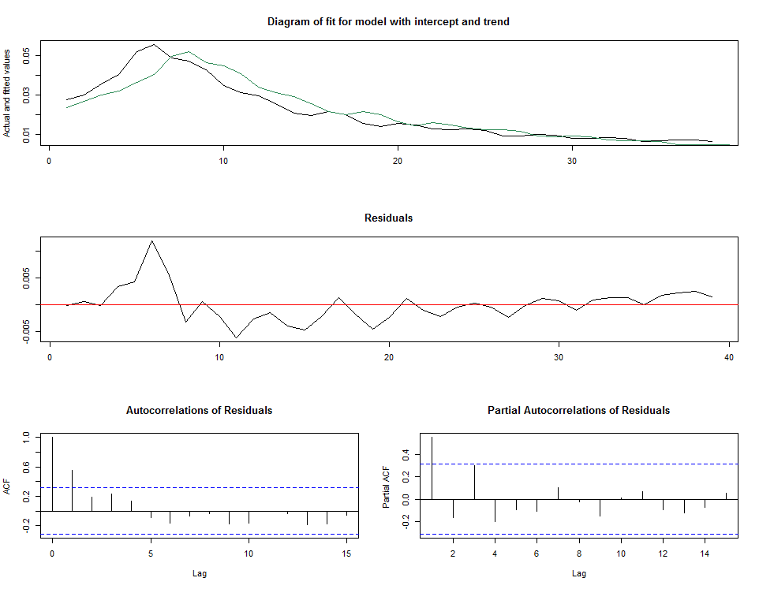
Analiza szeregów czasowych w R

Slide 13
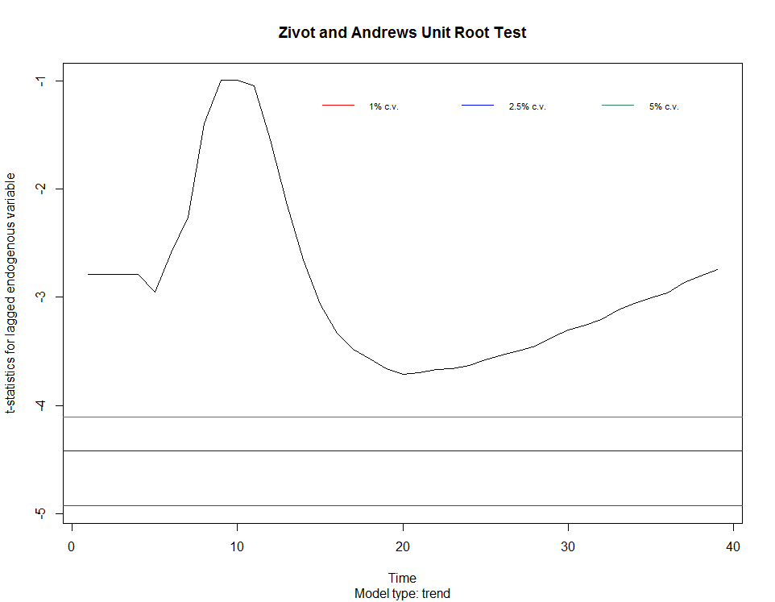
Analiza szeregów czasowych w R

Slide 14
Literatura
B. Pfaff, Analysis of Integrated and Cointegrated Time Series with R, 2nd Edition, Springer-Verlag , 2008.
W. Enders, Applied Econometric Time Series, 4th Edition, Wiley, 2015.
R. Tsay, Analysis of Financial Time Series, 2nd Edition, Wiley, 2005.
Materiały dot. analizy wymogów kapitałowych w kontekście testów stresu (CCAR) w amerykańskim systemie bankowym dostepne na stronie www.federalreserve.gov/supervisionreg/ccar.htm i stronach powiązanych
P. Jorion, Financial Risk Manager Handbook, 5th Edition, Wiley Finance, 2009.
M. Borsuk, K. Klupa, Testy warunków skrajnych jako metoda pomiaru ryzyka banków, Bezpieczny Bank nr. 3(64)/2016, 2016.

Slide 15
Informacje kontaktowe
Dorota Kowalczyk Risk Modelling & Analytics Specialist dorota.kowalczyk@ubs.com
www.ubs.com

